Slide 1



Khởi động (Xe bus yêu thương)
SCHOOL

Slide 2



Bài : “Em học vẽ” có mấy khổ thơ?
A. 4
B. 2
C. 3

Slide 3


“Nắn nót” là từ ngữ chỉ gì?
A. Từ ngữ chỉ hoạt động
B. Từ ngữ chỉ đặc điểm
C. Từ ngữ chỉ sự vật

Slide 4
SCHOOL

Slide 5
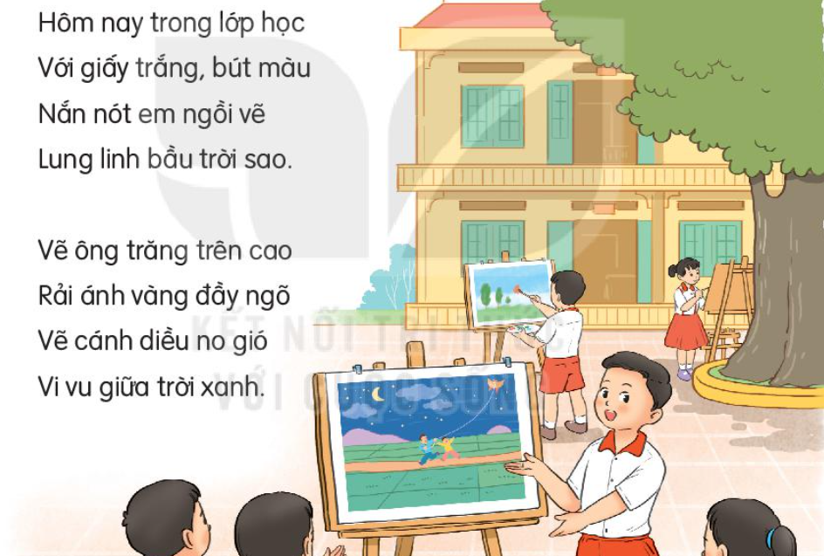
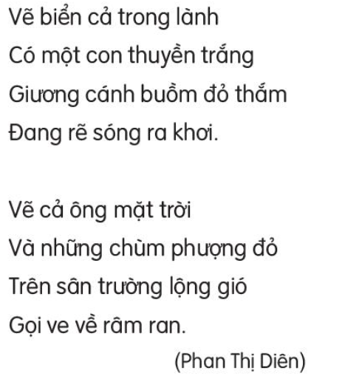
Trả lời câu hỏi
Em học vẽ
1. Bạn nhỏ vẽ những gì trong bầu trời đêm?

Slide 6
Trả lời câu hỏi
Em học vẽ
2. Bức tranh cảnh biển của bạn nhỏ có gì đẹp?

Slide 7
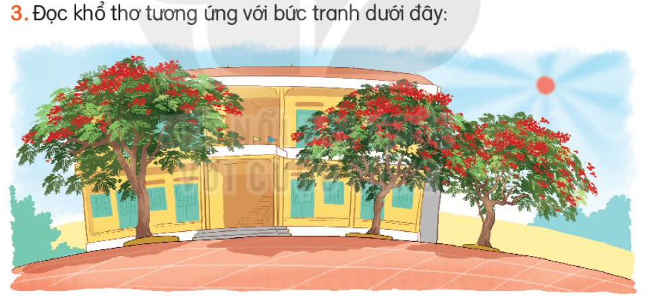
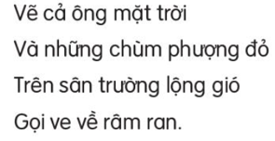
Trả lời câu hỏi

Slide 8
Trả lời câu hỏi
Em học vẽ
4. Tìm tiếng cùng vần ở cuối các dòng thơ

Slide 9
Luyện tập theo văn bản đọc
Em học vẽ
1. Tìm trong bài những từ chỉ sự vật

Slide 10


Luyện tập theo văn bản đọc
2. Đặt câu nêu đặc điểm với 1 trong 3 từ lung linh, vi vu, râm ran.

Slide 11
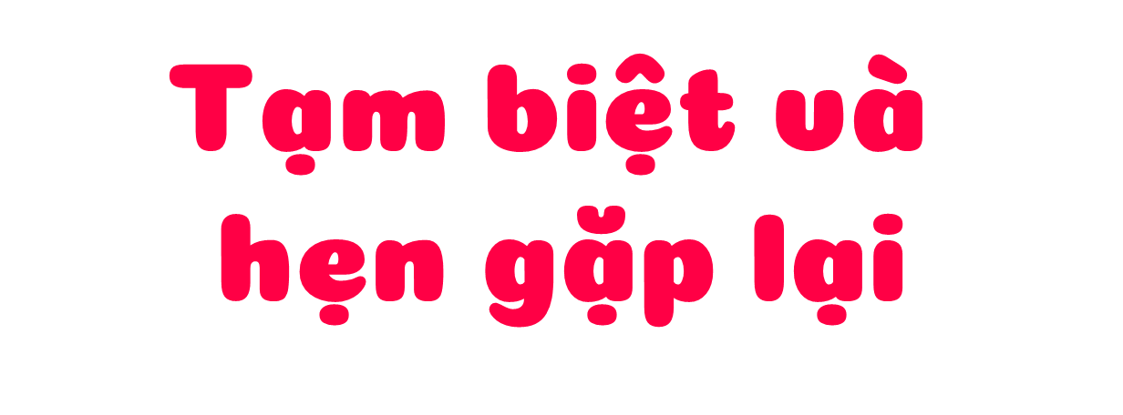

Notes:
本PPT模板部分元素使用了幻灯片母版制作。如果需要修改，点击-视图-幻灯片母版-修改；完成后关闭编辑母版即可。

